Slide 1
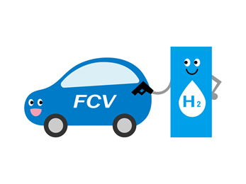
수소충전소 최적 입지 선정
4조 할수있조
이현범(팀장) 강주영 고아름 김민형 한유정

Slide 2
목 차
01. 데이터 수집 및 전처리 02. MCLP 분석 03. 서비스 구현
에이치아이 에이치투

Slide 3
01
데이터 수집 및 전처리

Slide 4
데이터 수집
데이터 리스트
No. | 데이터 | 데이터 건수 | 전처리 후 건수 | 출처 | 비고
1 | 서울시 100m X 100m 격자 인구 | 81060건 | - | 국토정보플랫폼
2 | 자동차 등록현황 | 24300건 | - | 서울 열린데이터 광장 서울특별시 | 18~20년
3 | 서울시 자치구별 수소차 등록현황 | 288건 | - | 공공데이터포털 서울특별시 | 2020.09
4 | 수소충전소 | 363건 | 600건 | 공공데이터포털 한국가스안전공사 | 위경도, 20.09
5 | 전국 LPG충전소 | 10209건 | 20410건 | 공공데이터포털 한국가스안전공사 | 위경도
6 | 유치원 | 21912건 | 19152건 | 서울 열린데이터 광장 서울특별시교육청 | 위경도, 열 삭제
7 | 초중고 학교 | 99278건 | 17028건 | 공공데이터포털 서울특별시 | 위경도, 열 삭제, 유일값
Notes:
전처리:
데이터 원하는 꼴
분석 위한 경위도 변환, 주소 변환

Slide 5
데이터 전처리
No. | 데이터 | 전처리 과정
1 | 서울시 100m X 100m 격자 인구 | Shp 파일을 데이터 프레임으로 변환 Nan 값 처리 좌표 중심점 추출
2 | 자동차 등록현황 서울시 행정경계 | 수소 제외한 연료 제외 Nan 값 처리 서울시 행정경계와 서울시 자동차 등록현황 법정동명 비교 및 병합 해당 지역 Point를 모두 추출 후, 정보 할당
3 | 전국 LPG충전소 | 서울 외 지역 제외 Geocoder 활용 경위도 변환 해당 지역 Point를 모두 추출 후, 정보 할당
4 | 수소충전소 | 서울 외 지역 제외 Geocoder 활용 경위도 변환 해당 지역 Point를 모두 추출 후, 정보 할당
5 | 초중고 학교 | Geocoder 활용 경위도 변환 해당 지역 Point를 모두 추출 후, 정보 할당
6 | 유치원 | Geocoder 활용 경위도 변환 해당 지역 Point를 모두 추출 후, 정보 할당
Notes:
분석 위한 경위도 변환, 주소 변환

Slide 6
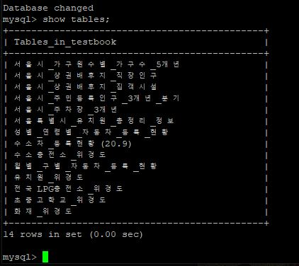
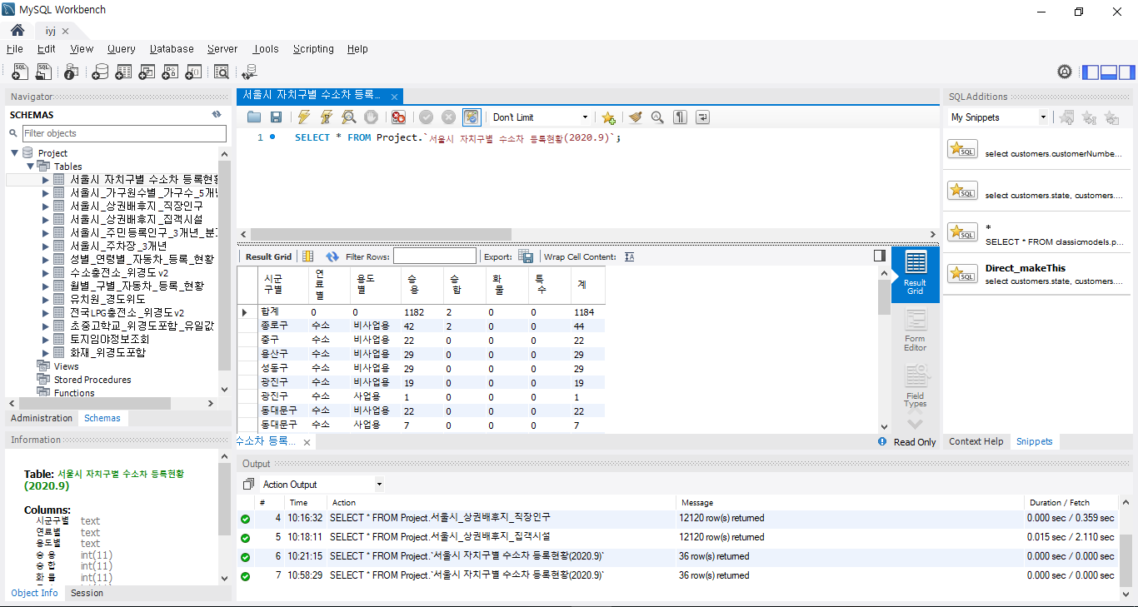
데이터 수집
Warehouse: MySQL 구축
Fig. AWS MySQL과 Local MySQL 연동
Fig. MySQL에 데이터 저장
Notes:
AWS에 MySQL 설치하고, local MySQL 연동 및 MySQL을 이용해서 데이터를 적재했다.

Slide 7
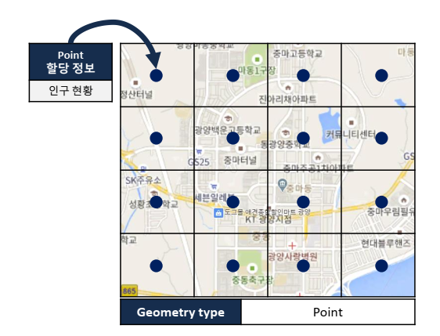
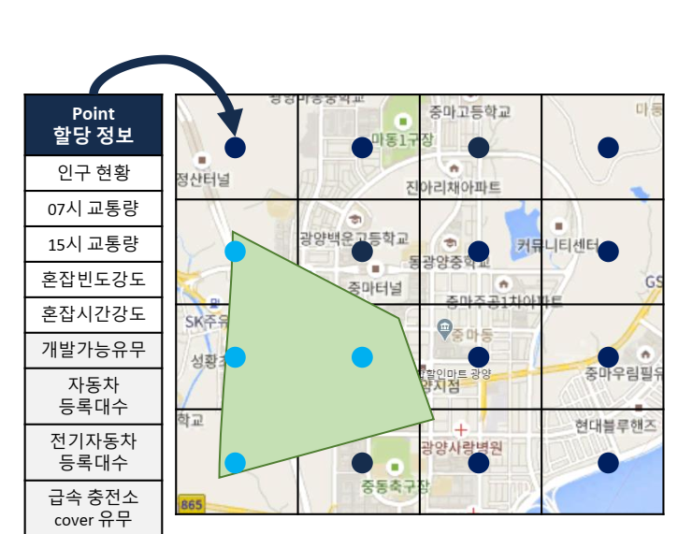
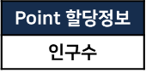
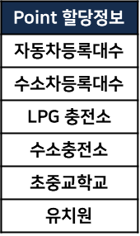
입지선정지수 개발
입지선정을 위한 지역특성 요소 추출
Fig. 인구수 격자 중심점에 정보 할당 방법
서울시 인구현황데이터는 현재 100mX100m 기준 64676개의 격자(grid)로 나누어져 있는 상태에서, 각 격자의 가운데에 중심점(center point)을 찍음
격자의 중심점(Central point)에 정규화된 인구 수 정보 할당
자동차 등록대수, 수소차 등록대수, LPG 충전소, 수소충전소, 초중교학교, 유치원 지역에 해당하는 Point를 모두 추출 후, 인구격자 중심점에 해당 정보를 할당

Slide 8
02
MCLP 분석

Slide 9
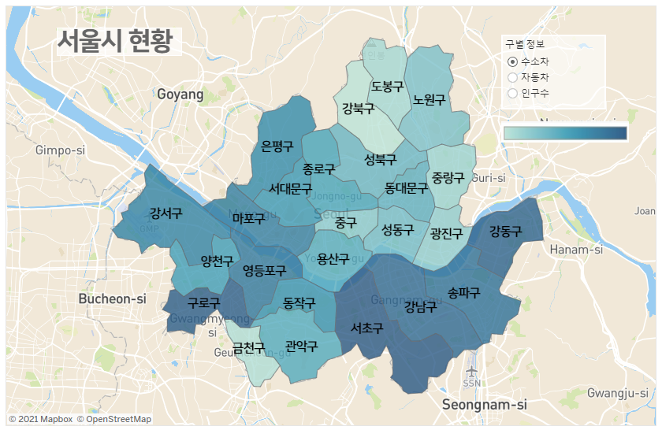
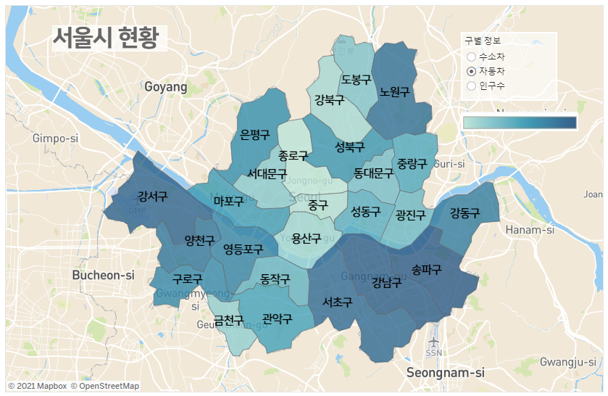
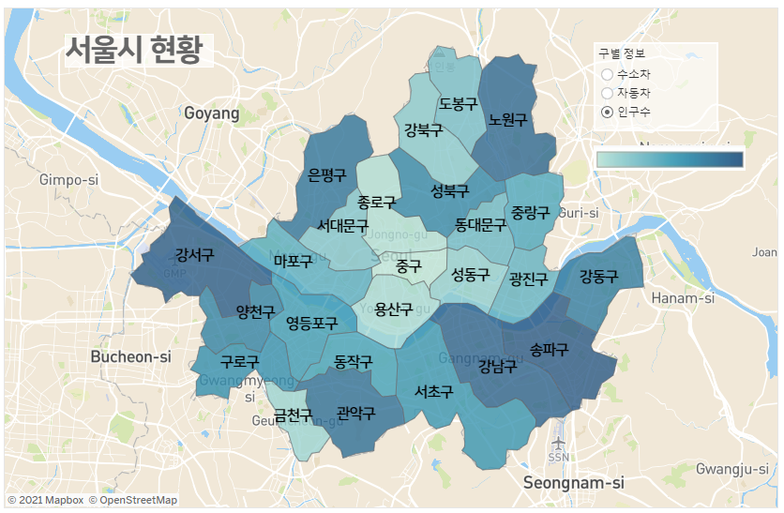
EDA
서울시 행정구별 현황 파악
서울시 인구현황의 경우 송파구 67만명, 강남구 54만명, 강서구 58만명 순으로 높음
자동차등록현황의 경우 인구현황과 유사하게 송파구 24만대, 강남구 23만대, 강서구 20만대 순으로 높음
수소차 등록현황의 경우 서초구 206대, 구로구 143대, 강동구 133대 순으로 높음

Slide 10
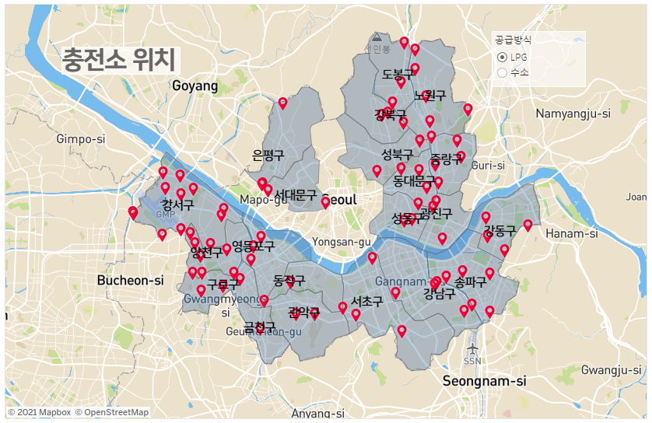
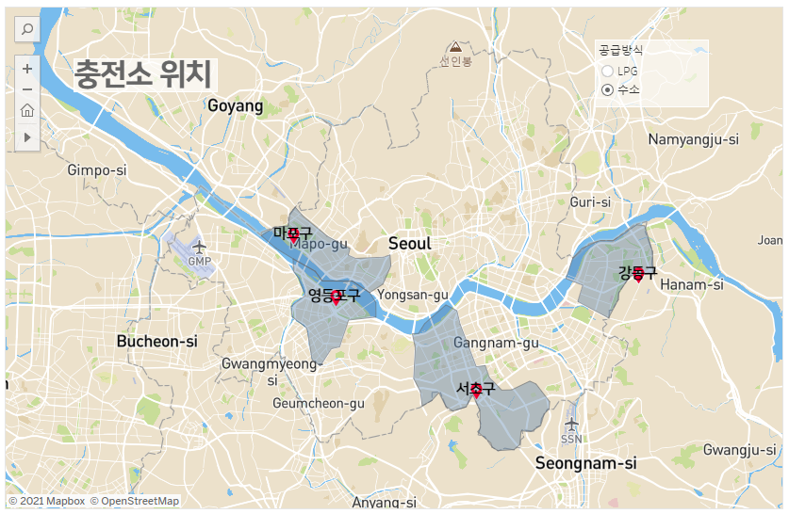
EDA
충전소 현황
서울시 LPG 충전소 현황은 강서구 11개, 노원구 6개, 송파구 6개 순으로 높음
수소충전소의 경우 마포구, 영등포구, 서초구, 강동구에 위치

Slide 11
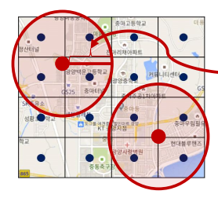
최적화 문제 정의
Maximal Covering Location Problem (MCLP)
MCLP(최대지역커버 문제): 제한된 시설물의 개수로 지역 수요를 최대한 커버할 수 있는지 파악하기 위한 입지 선정 모델링 분석을 위한 가정
설비의 위치가 일정거리 이내의 수요를 커버함 (500m로 가정)
Cover되지 못한 수요는 서비스를 못하는 수요가 아니라 서비스를 받긴 하지만 서비스 받는 설비로 부터의 거리가 커버리지 밖에 있어 만족할만한 서비스 수준을 제공받지 못하는 수요를 의미
커버리지 거리
(covered distance)
: 500m로 가정

Slide 12
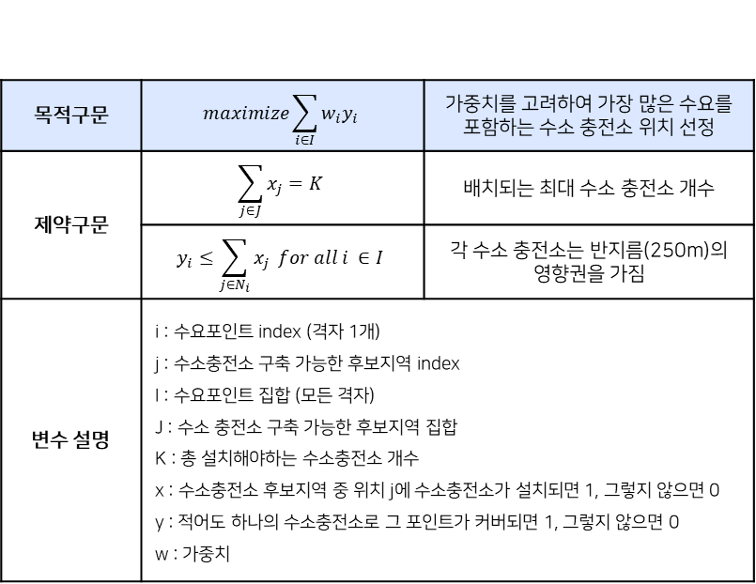
최적화 문제 정의
Maximal Covering Location Problem (MCLP) 목적 함수
목적구문 | $$maximize\sum_{i∈I}{w_{i}y_{i}}$$ | 가중치를 고려하여 가장 많은 수요를 포함하는 수소 충전소 위치 선정
제약구문 | $$\sum_{j∈J}{x_{j}=K}$$ | 배치되는 최대 수소 충전소 개수
제약구문 | $$y_{i}≤\sum_{j∈N_{i}}{x_{j}} for all i ∈I$$ | 각 수소 충전소는 반지름(250m)의 영향권을 가짐
변수 설명 | i : 수요포인트 index (격자 1개) j : 수소충전소 구축 가능한 후보지역 index I : 수요포인트 집합 (모든 격자) J : 수소 충전소 구축 가능한 후보지역 집합 K : 총 설치해야하는 수소충전소 개수 x : 수소충전소 후보지역 중 위치 j에 수소충전소가 설치되면 1, 그렇지 않으면 0 y : 적어도 하나의 수소충전소로 그 포인트가 커버되면 1, 그렇지 않으면 0 w : 가중치 | i : 수요포인트 index (격자 1개) j : 수소충전소 구축 가능한 후보지역 index I : 수요포인트 집합 (모든 격자) J : 수소 충전소 구축 가능한 후보지역 집합 K : 총 설치해야하는 수소충전소 개수 x : 수소충전소 후보지역 중 위치 j에 수소충전소가 설치되면 1, 그렇지 않으면 0 y : 적어도 하나의 수소충전소로 그 포인트가 커버되면 1, 그렇지 않으면 0 w : 가중치
각 격자의 정규화된 인구수 & 자동차 등록대수 & 수소차 등록대수에 가중치를 곱해서 통합된 가중치 정보(w)를 산출
1종 보호시설 및 기존 수소충전소 위치를 제외한 후보지역(J) 선정
x_{j} : 총 설치할 수소충전소 개수(K)에 맞춰 랜덤하게 수소충전소 할당 후 후보지역에 수소충전소가 설치되면 1, 그렇지 않으면 0을 할당
식 (2)에 따라 후보지역으로 부터 covered distance(500m)내에 수소충전소가 설치되어 있지 않으면 커버되는 수요포인트는 없으므로 y는 0, 수소충전소가 1개이상 설치되어 있으면 적어도 하나의 수요포인트를 커버한다는 의미로 y =1을 할당

Slide 13
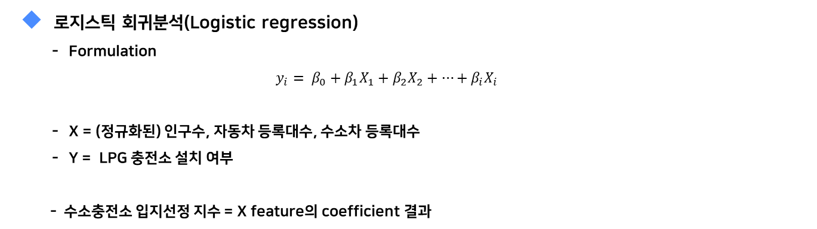
입지선정지수 개발
선형회귀분석을 통한 지역특성 가중치 산정
로지스틱 회귀분석(Logistic regression)
Formulation
$$y_{i}= β_{0}+β_{1}X_{1}+β_{2}X_{2}+⋯+β_{i}X_{i}$$
X = (정규화된) 인구수, 자동차 등록대수, 수소차 등록대수
Y = LPG 충전소 설치 여부
- 수소충전소 입지선정 지수 = X feature의 coefficient 결과
(정규화) 지역특성
인구수
자동차등록대수
수소차등록대수
W (가중치)
0.1090
0.0153
-0.0137

Slide 14
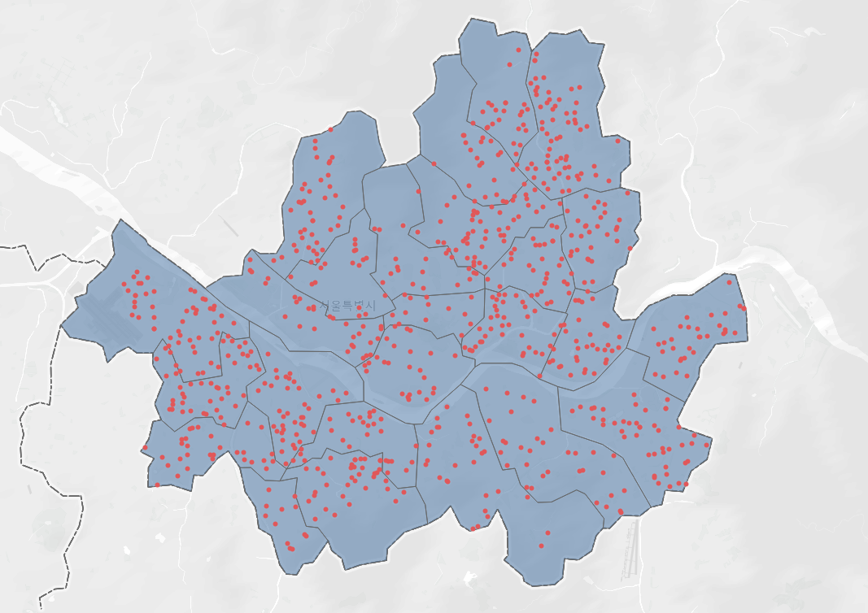
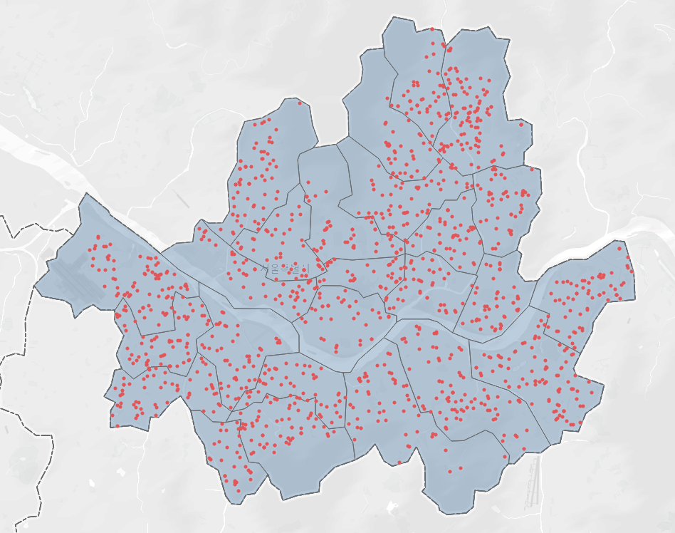
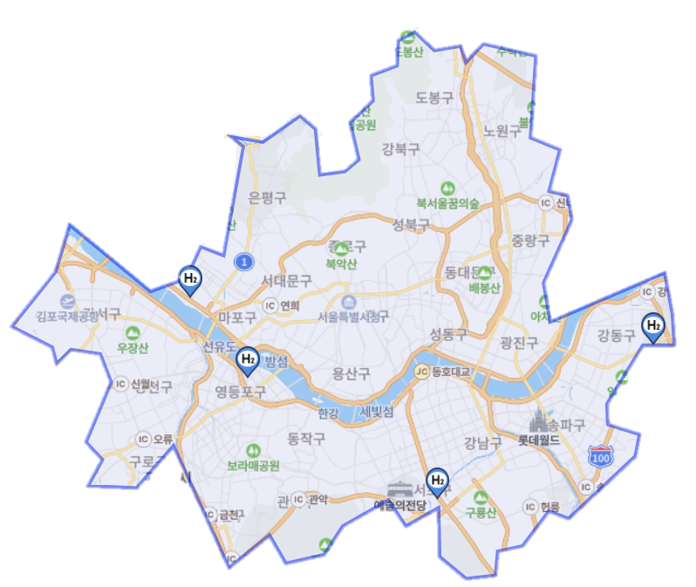
최적화 문제 정의
법적 규제에 맞추어 제거된 항목
1종 보호시설: 학교, 유치원
고압가스 안전관리법에 따라 1종 보호시설까지 17m 이상의 안전거리를 유지해야함
기존 수소 충전소 위치 (서울시 4개)
기존 수소 충전소를 제외한 위치에 수소 충전소를 제안해야하기 때문에 제외
Fig. 1종 보호시설 중 유치원 분포
Fig. 1종 보호시설 중 학교 분포
Fig. 수소충전소 분포

Slide 15
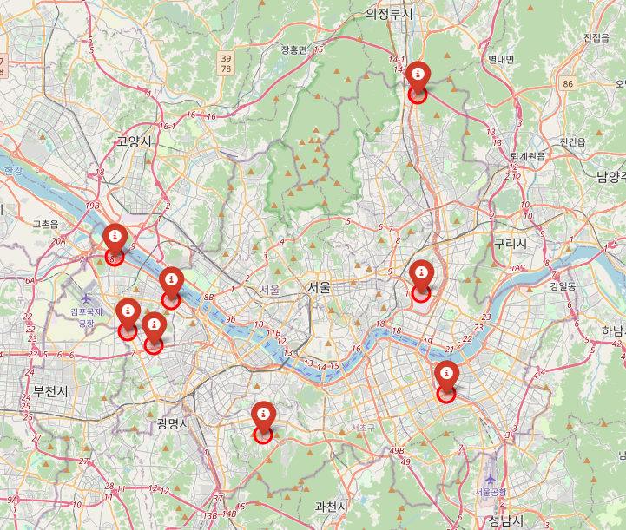
수소 충전소 최적입지선정
MCLP 분석결과
향후 분석 계획
자동차 등록대수, 수소차 등록대수 데이터:
행정동 → 격자형 데이터로 변환
로지스틱 회귀분석을 통한 가중치 재 산정
MCLP 분석
Fig. MCLP 분석 결과 (100m x 100m)

Slide 16
03
서비스 구현

Slide 17
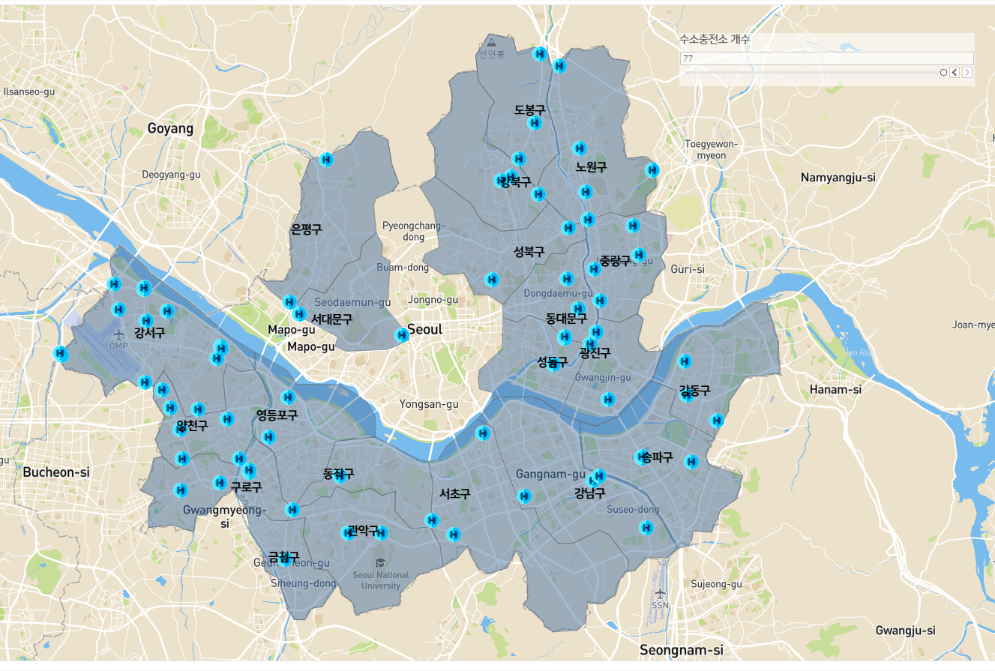
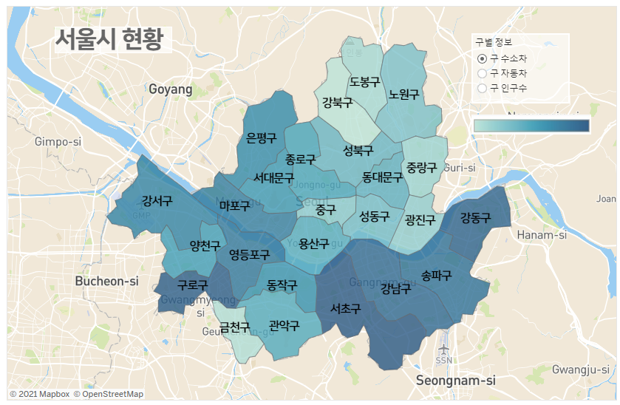
서비스 구현
Tableau
원하는 수소
충전소의 개수를
선택 시
최적 위치 추천
선택 시 구별 정보
합산 확인 가능
범례
Fig. 수소충전소 추천입지
Fig. 서울시 현황
Notes:
- 데이터 전처리
위경도 변환, 주소 변환 (엑셀)
- 시각화, 실시간 데이터 수집에 집중했다.
태블로, 장고, 태블로 장고 연동, 크롤링, 크롤링 장고 연동

Slide 18
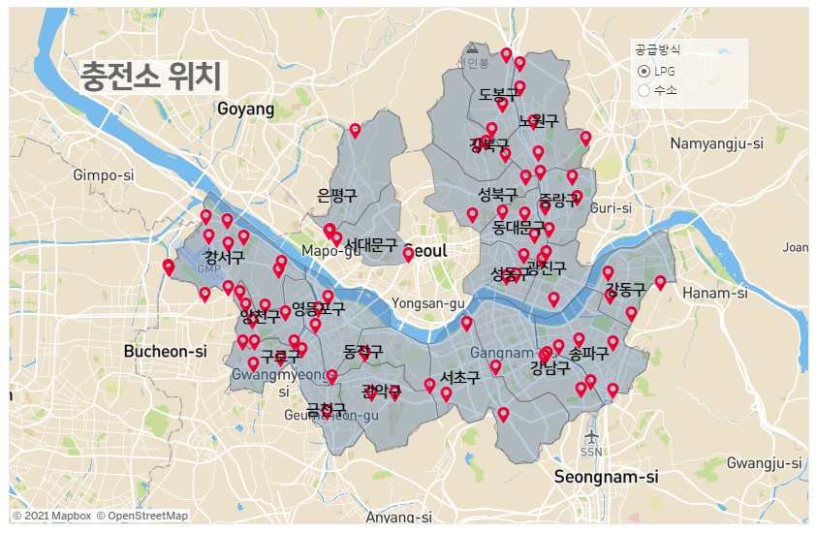
서비스 구현
Tableau
현재 LPG 충전소,
수소 충전소 위치 확인 가능
Fig. 충전소 위치
Notes:
- 데이터 전처리
위경도 변환, 주소 변환 (엑셀)
- 시각화, 실시간 데이터 수집에 집중했다.
태블로, 장고, 태블로 장고 연동, 크롤링, 크롤링 장고 연동

Slide 19
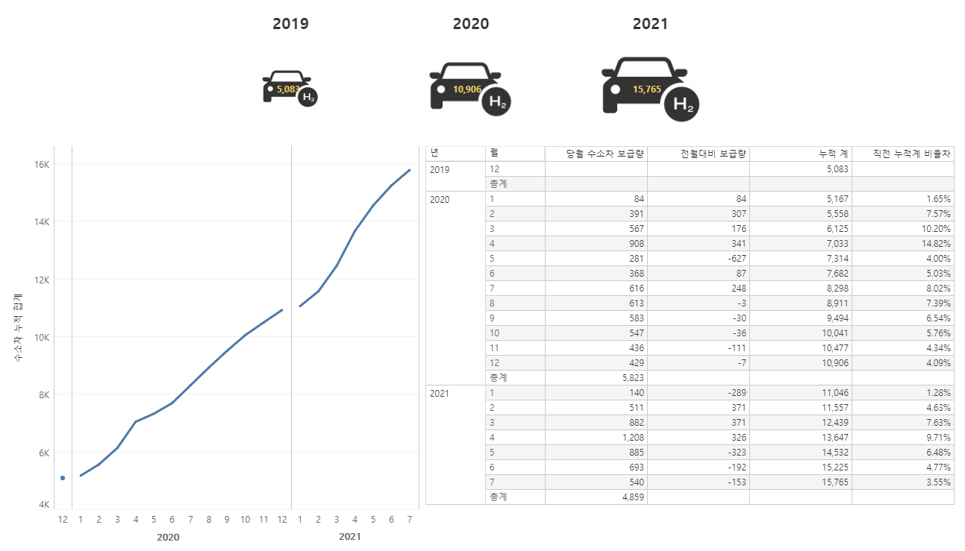
서비스 구현
Tableau
클릭 시
그 연도에 해당하는
그래프와 표 확인 가능
Fig. 수소차 보급량
Notes:
- 데이터 전처리
위경도 변환, 주소 변환 (엑셀)
- 시각화, 실시간 데이터 수집에 집중했다.
태블로, 장고, 태블로 장고 연동, 크롤링, 크롤링 장고 연동

Slide 20
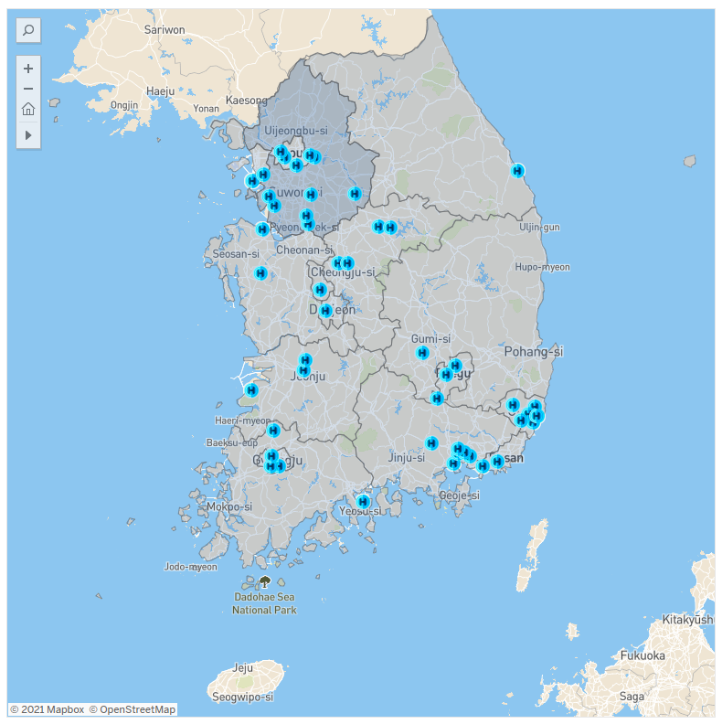
서비스 구현
Tableau
전국 수소충전소 위치
클릭 시 정보 확인 가능
Fig. 전국 수소충전소 위치
Notes:
- 데이터 전처리
위경도 변환, 주소 변환 (엑셀)
- 시각화, 실시간 데이터 수집에 집중했다.
태블로, 장고, 태블로 장고 연동, 크롤링, 크롤링 장고 연동

Slide 21
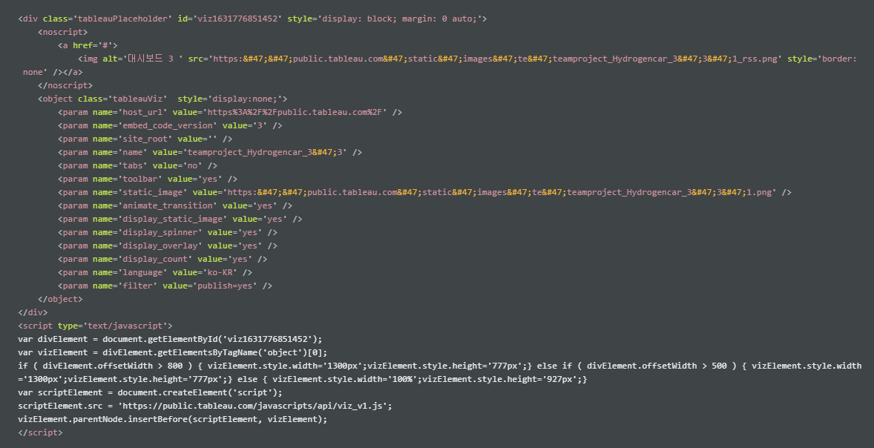
서비스 구현
Django – Tableau 연동
Fig. Django HTML 내부 tableau 연동
Notes:
- 데이터 전처리
위경도 변환, 주소 변환 (엑셀)
- 시각화, 실시간 데이터 수집에 집중했다.
태블로, 장고, 태블로 장고 연동, 크롤링, 크롤링 장고 연동

Slide 22
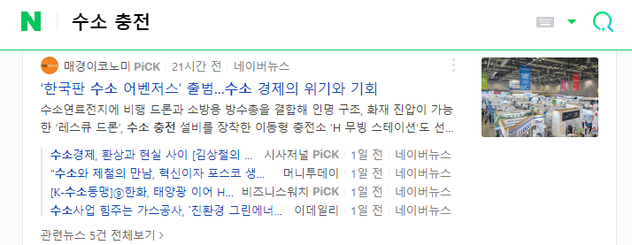
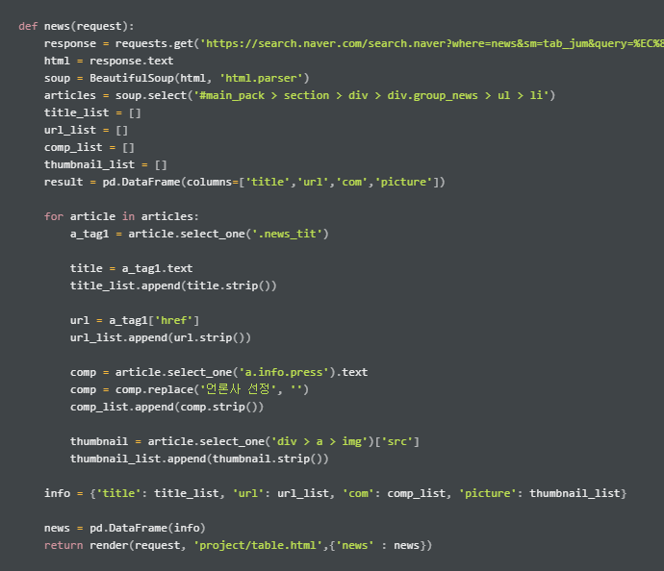
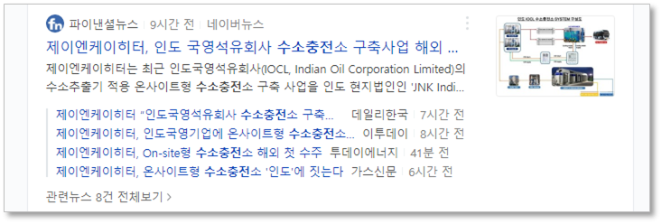
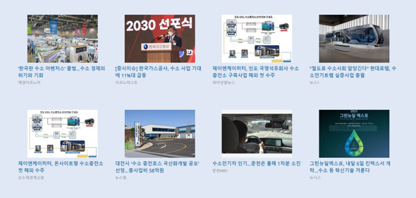
서비스 구현
Crawling
Fig. view.py 내부 crawling 코드 구현

Slide 23
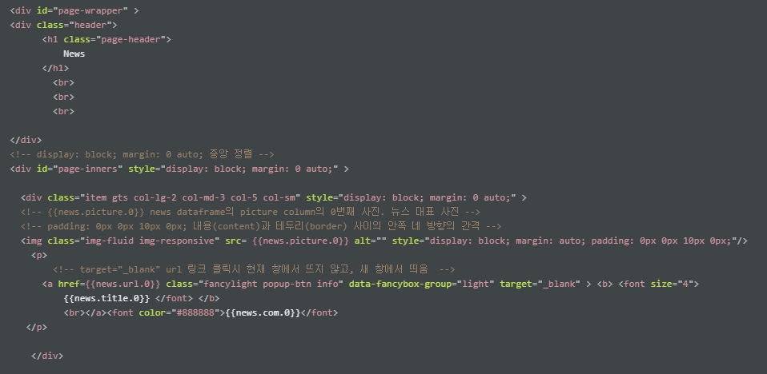
서비스 구현
Django – Crawling 연동
Fig. view.py 내부 crawling 코드 구현
Fig. Django HTML 내부 crawling 연동
Notes:
뷰ㅡ 헤이~ 아래
이게 뭔지, 어떤 예시인지

Slide 24
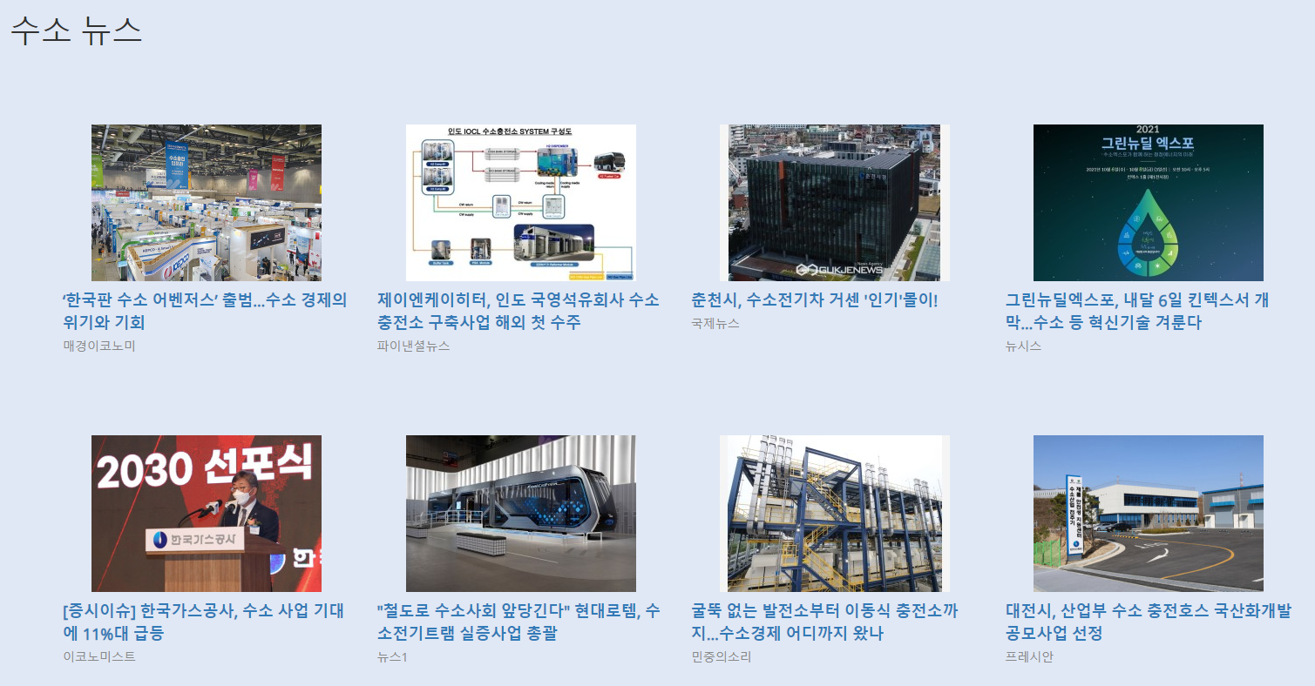
서비스 구현
Django
뉴스 제목 클릭 시 뉴스 화면으로 이동
Fig. Crawling 최종 구현 모습
Notes:
- 데이터 전처리
위경도 변환, 주소 변환 (엑셀)
- 시각화, 실시간 데이터 수집에 집중했다.
태블로, 장고, 태블로 장고 연동, 크롤링, 크롤링 장고 연동

Slide 25
감사합니다

